Slide 1
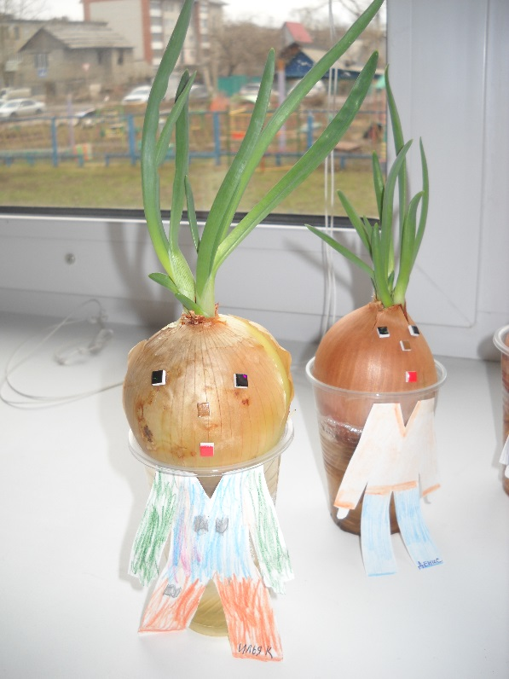
Муниципальное бюджетное образовательное учреждение «Детский сад № 67»
Проект
«ЛУКОВЫЕ ЧЕЛОВЕЧКИ»

Slide 2
Проект: краткосрочный. Вид проекта: познавательный, творческий. Продолжительность:2 месяца. Участники проекта: дети подготовительной коррекционной группы, родители, воспитатели
Цель: формирование у детей интереса к опытнической и исследовательской деятельности по выращиванию лука в комнатных условиях.
Задачи:
Расширить знания детей о культурных и дикорастущих растениях.
Продолжить знакомить детей с особенностями выращивания культурных растений
Обобщать представление детей о необходимости света, тепла, влаги почвы для роста растений (сделать вывод: всегда ли для роста нужна почва).
Способствовать развитию творческих способностей у детей (нарисовать одежду, оформить лицо, дать имя своей луковице)
Развивать чувство ответственности за благополучное состояние растений
Продолжать развивать наблюдательность – умение замечать изменения в росте растений, связывать их с условиями, в которых они находятся (выявить влияние света на состояние растения).
Воспитывать уважение к труду, бережное отношение к его результатам.
Развивать познавательные и творческие способности, отображать наблюдения в рисунке.

Slide 3
Этапы работы над проектом
1. Подготовительный: определение цели и задач проекта, сбор информационного материала, создание условий для организации работы
2. Основной (или этап реализации проекта): проводятся запланированные мероприятия для реализации проекта(беседы, опыты, эксперименты, творческая деятельность, рассматривание иллюстраций, чтение)
3. Заключительный: подводятся итоги, подготавливается презентация, итоговая беседа

Slide 4
1 этап – подготовительный.
Консультация для родителей «Витамины»
Подготовка наглядно – дидактических пособий, художественной и научной литературы , приобретение необходимого оборудования.
Организовать родителей для участия в проекте (принести лук)

Slide 5
2 этап – основной.
Просмотр мультфильма «Чиполино»
Чтение сказки « Чиполино» и рассматривание иллюстраций, обратить внимание на одежду героев сказки
Практическая деятельность- поставить луковицы в стаканчики с водой
Опыт – наблюдение за ростом корневой системы и перьев луковицы
Эксперименты- влияние света на растение, влияние количества воды, измерение длины перьев, сколько «урожаев дадут луковицы?»
Творческая деятельность- зарисовка наблюдений за ростом перьев, лепка луковицы в стакане, изготовление одежды для луковицы, придумать имя для лукового человечка, оформить лицо для луковицы.

Slide 6
3 этап – заключительный
Обработка и оформление материалов проекта в виде презентации.

Slide 7
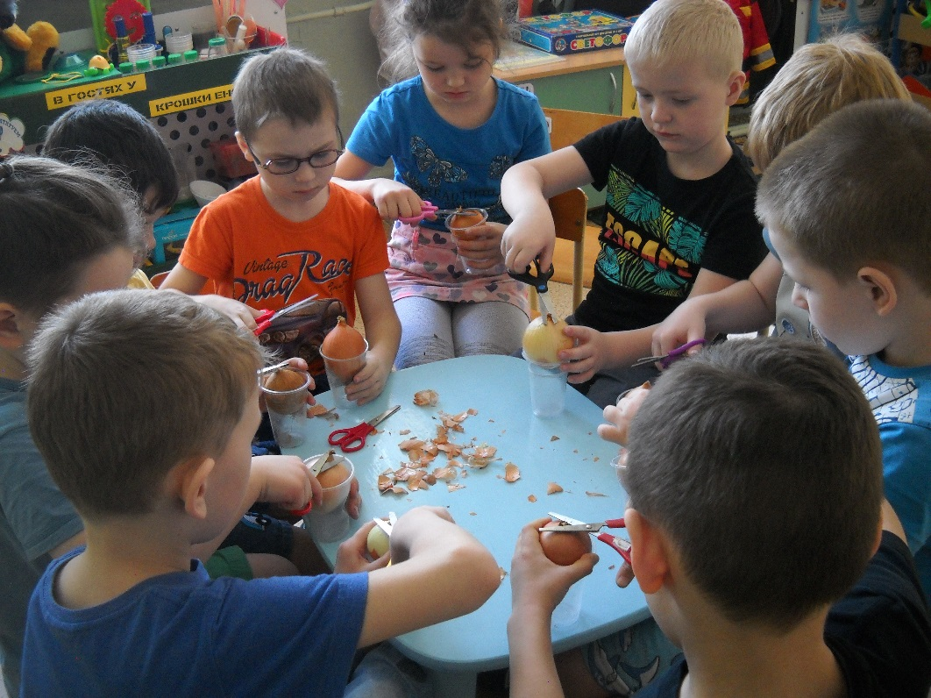
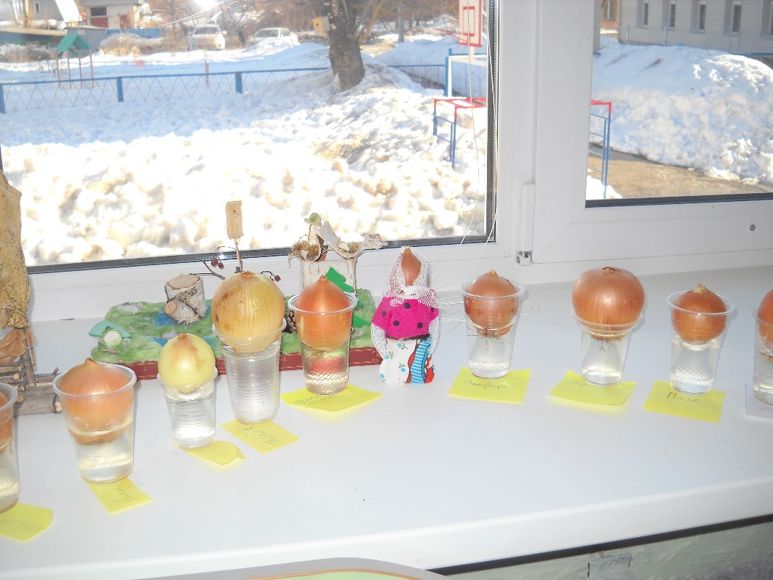
На последней неделе марта мы поставили наши луковицы в воду и стали наблюдать за ростом корневой системы и пером.

Slide 8
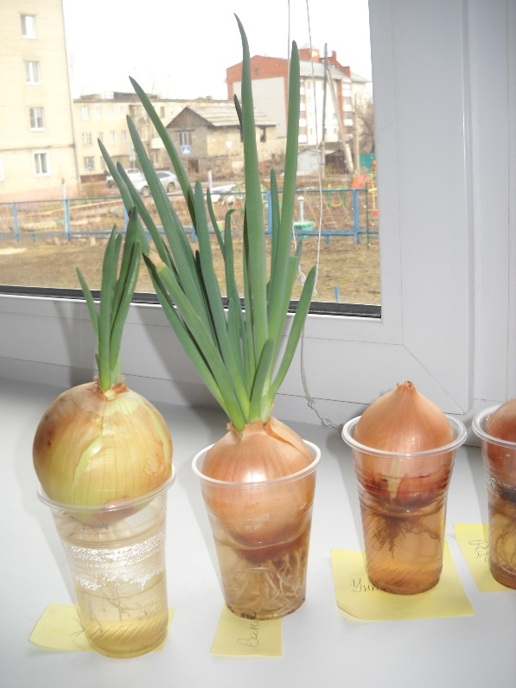
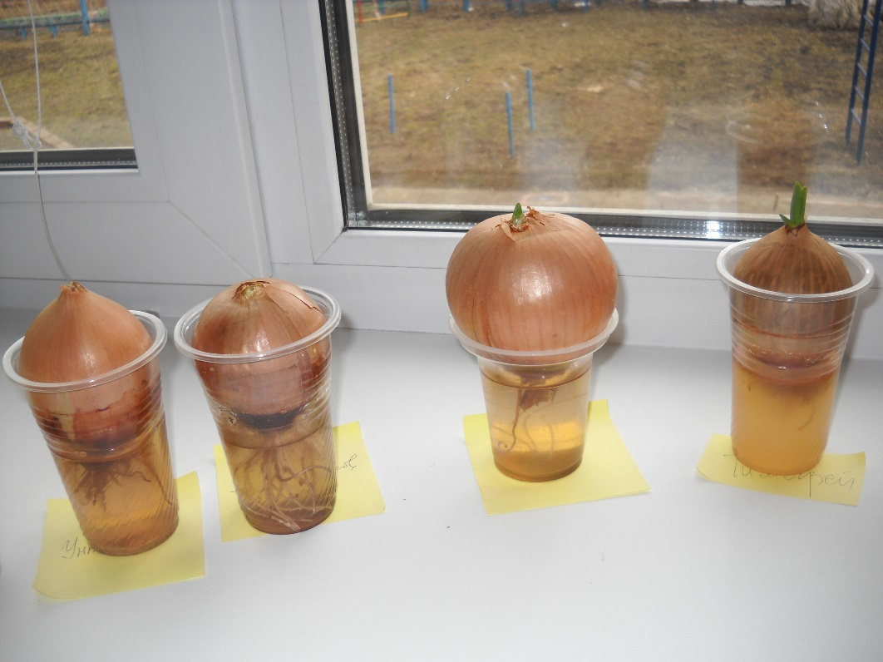
Спустя 10 дней наметился лидер- это Вани Ларионова луковица и несколько аутсайдеров. Наблюдая за луковицами больше месяца мы отметили, что одна луковица так и не дала ростка и две луковицы сгнили.

Slide 9
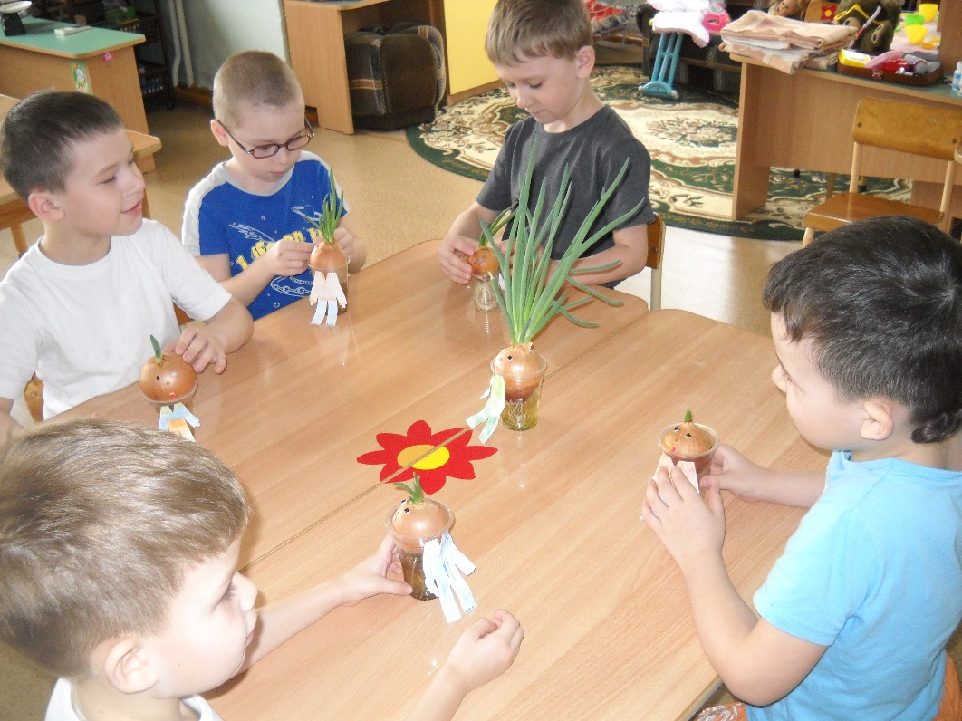
Для своих луковиц мы нарисовали одежду и приклеили на стаканчики, а еще сделали лицо для каждой луковицы

Slide 10
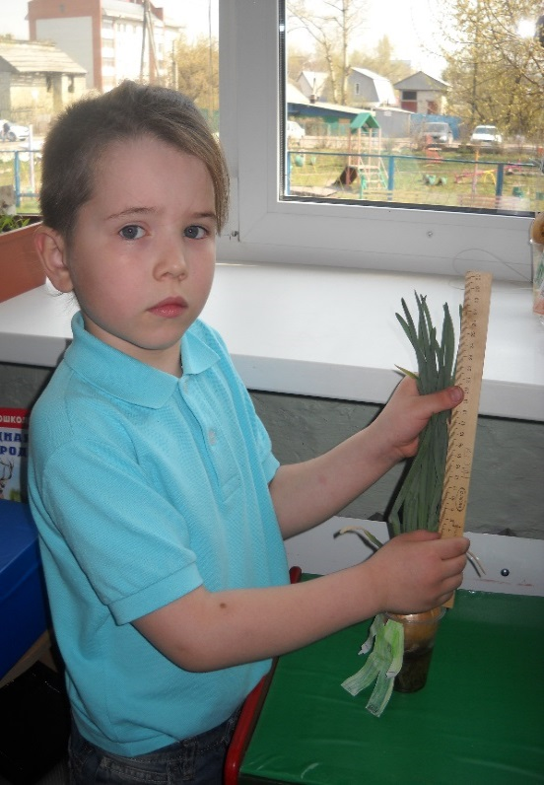
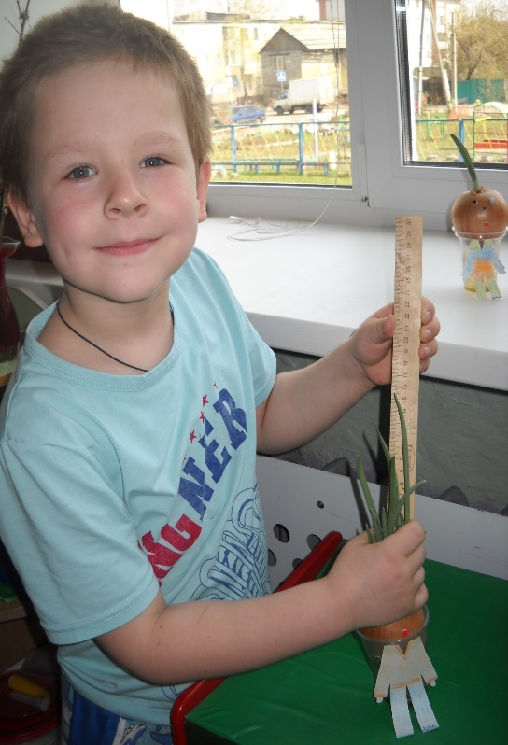
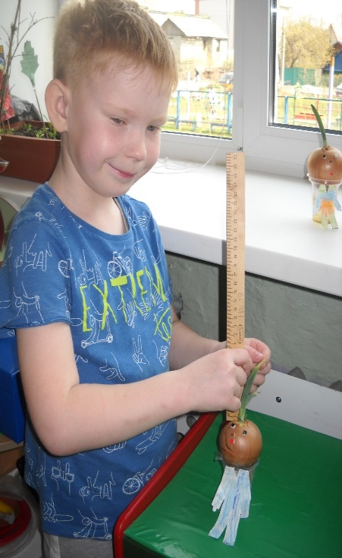
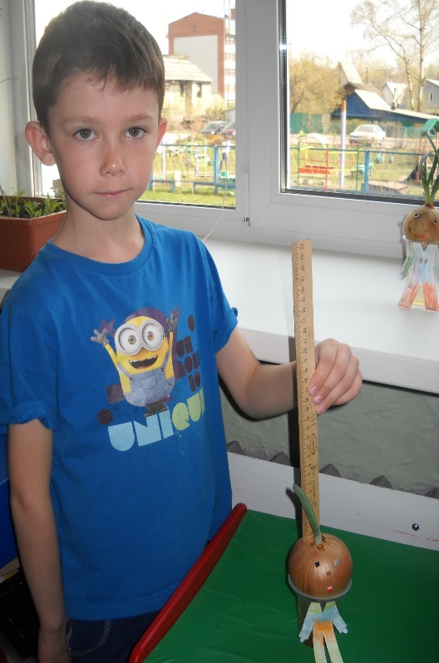
Спустя месяц мы измерили длину перьев и выяснили, что самые длинные хвосты у Ваниной луковицы 35 см, у Артура 17см, самые короткие у Димы и у Кирилла 7см.

Slide 11
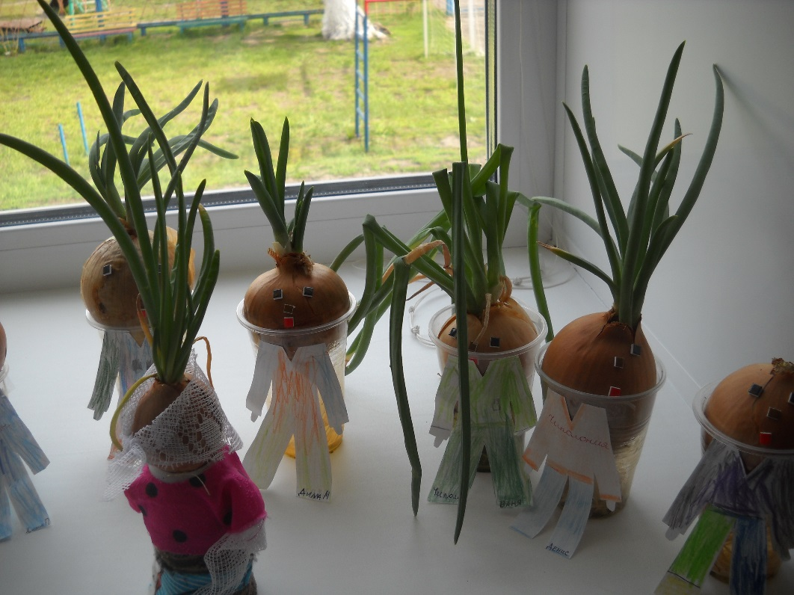
Мы создали неблагоприятные условия для луковиц- убрали солнечный свет и выяснили, что без солнца зеленый цвет перьев поменялся на желтоватый, потому что не происходит процесс фотосинтеза о не образуются зеленые клетки, а другую луковицу лишили воды и заметили, что перья стали вянуть.

Slide 12
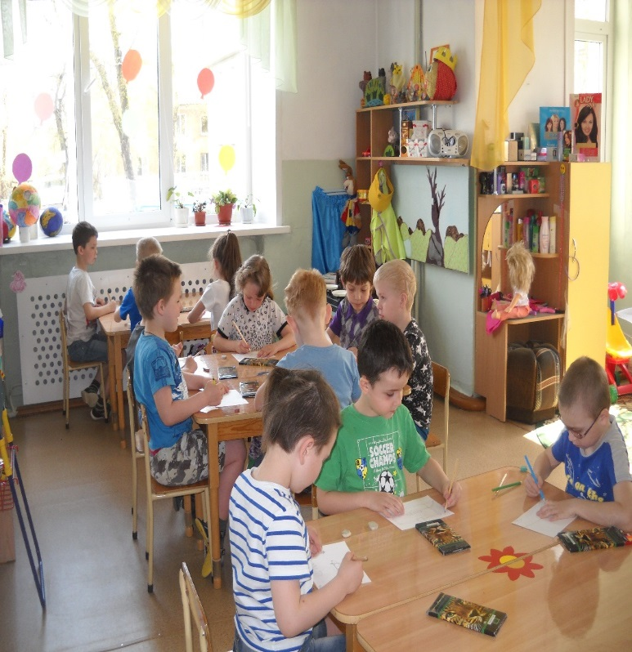
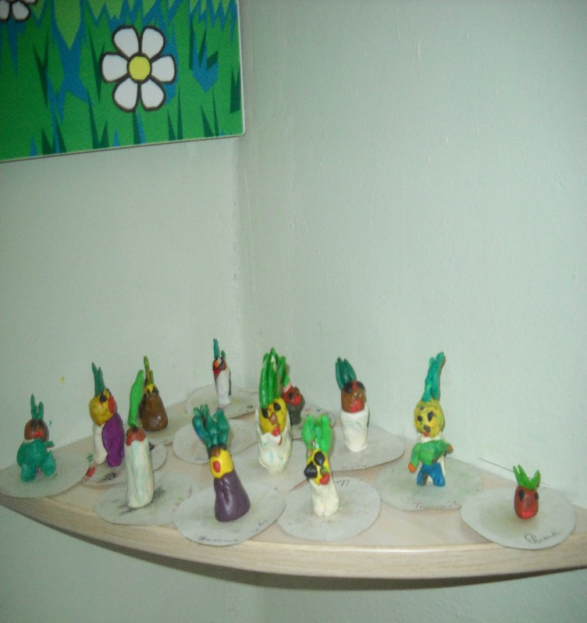
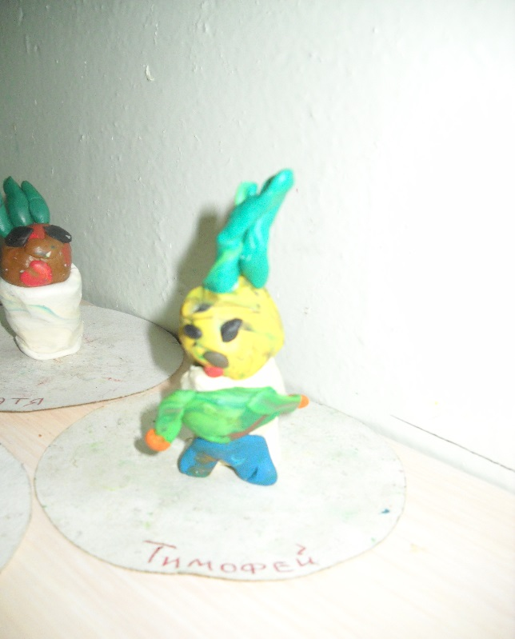
Мы зарисовывали наблюдения за луковицами, лепили их и придумали им имена- Чиполуня, Чиполуча, Чипочуча, Чиполотя, Чипик, Чипочука, Чиполлон, Чиполлоня. Нам в этом помогали родители.

Slide 13
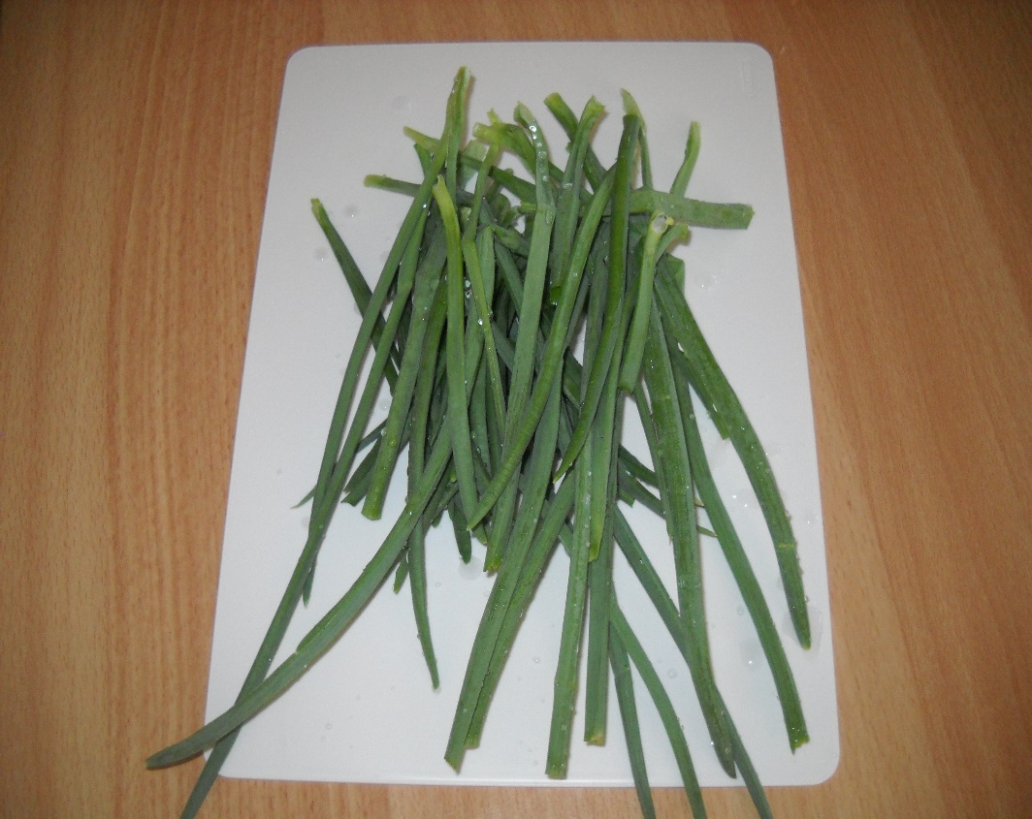
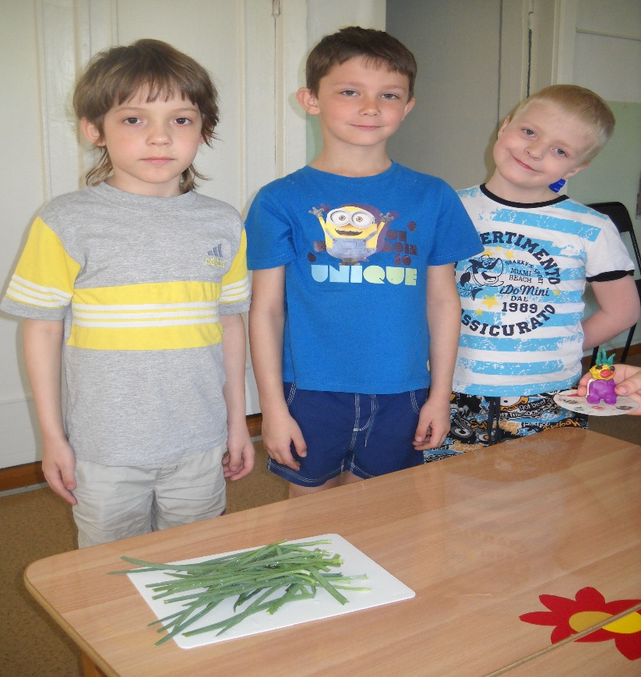
Мы собрали урожай и он был очень вкусным

Slide 14
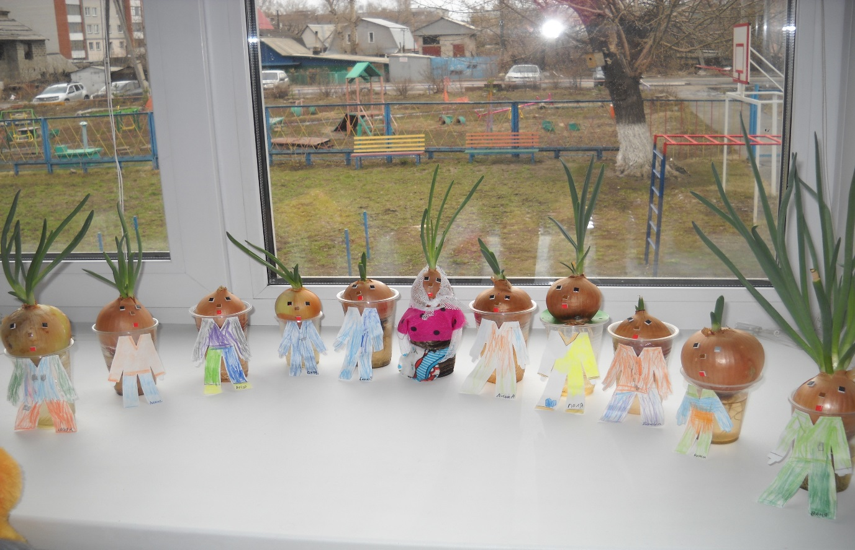
А еще мы сделали презентацию. Спасибо за внимание!

